Slide 1
Chương 3
ĐiỀU KHIỂN VÒNG KÍN ĐỘNG CƠ DC

Slide 2
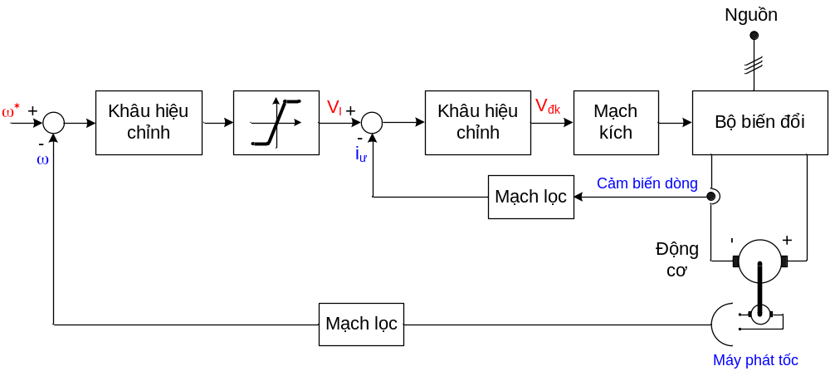
Hệ thống điều khiển vòng kín động cơ một chiều

Slide 3
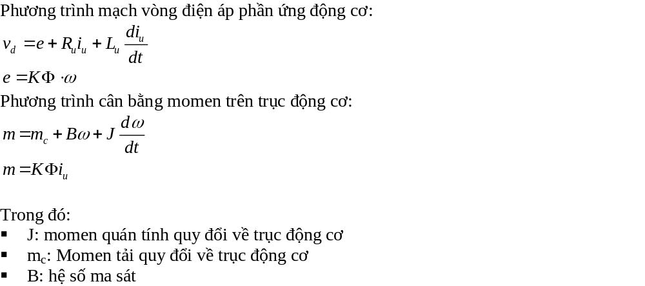
Hàm truyền động cơ DC kích từ độc lập

Slide 4
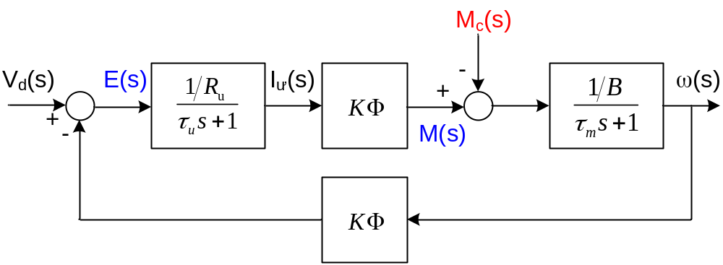
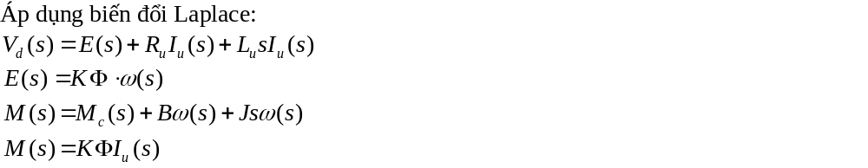
Hàm truyền động cơ DC kích từ độc lập

Slide 5
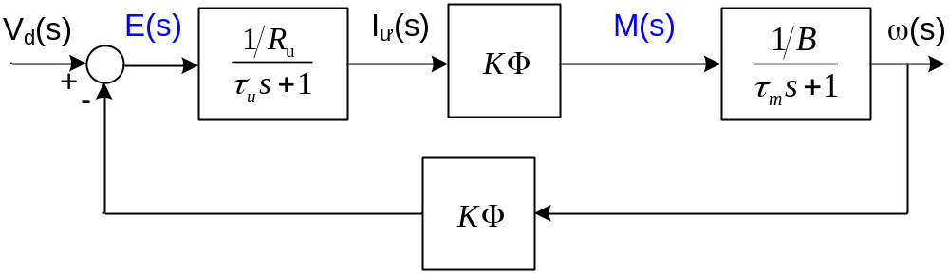
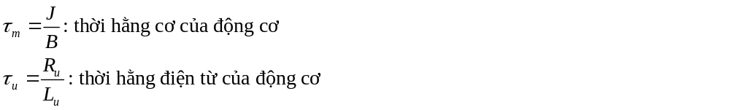
Hàm truyền động cơ DC kích từ độc lập
Xét với M_{c} = 0:

Slide 6
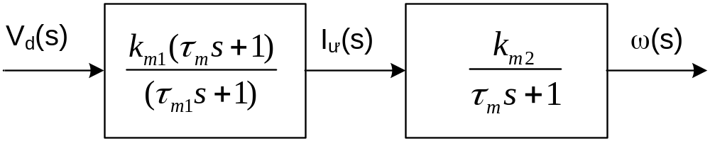
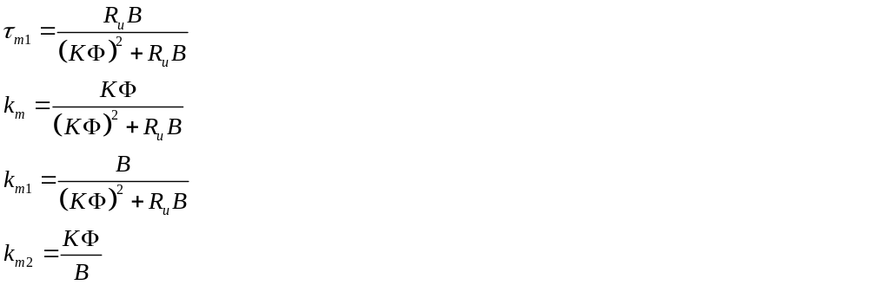
Hàm truyền động cơ DC kích từ độc lập
Xét với M_{c} = 0:
Hệ thống trên có thể rút gọn thành:

Slide 7
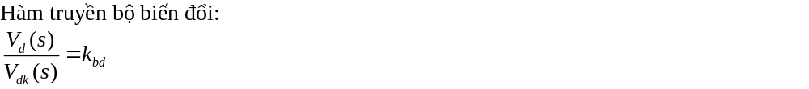
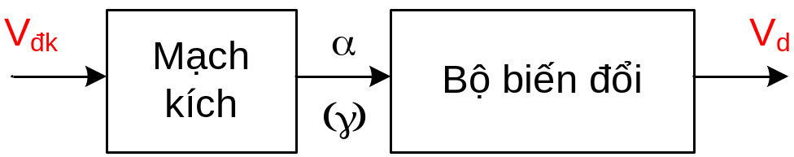
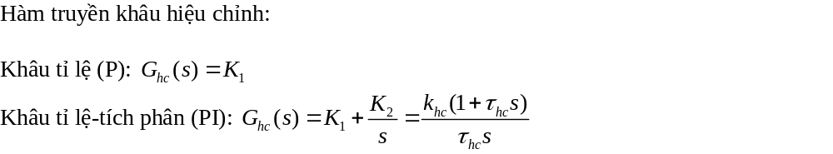
Hàm truyền Bộ biến đổi & Khâu hiệu chỉnh

Slide 8
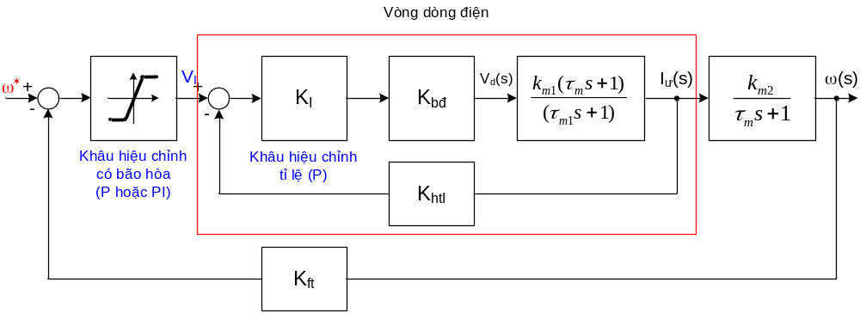
Hệ thống điều khiển vòng kín
Xét với M_{c} = 0 và tín hiệu đặt ω*:

Slide 9
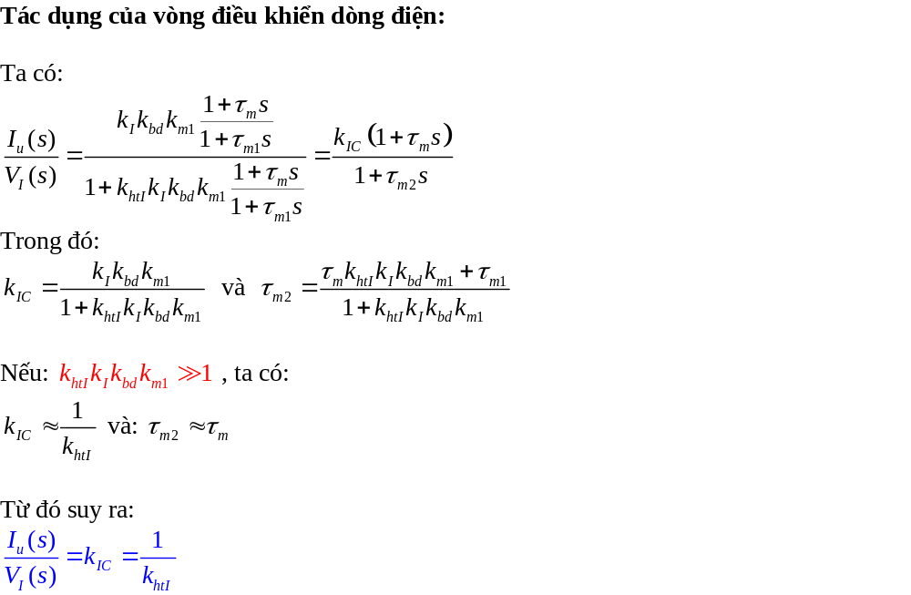
Hệ thống điều khiển vòng kín

Slide 10
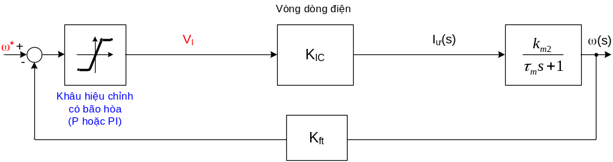
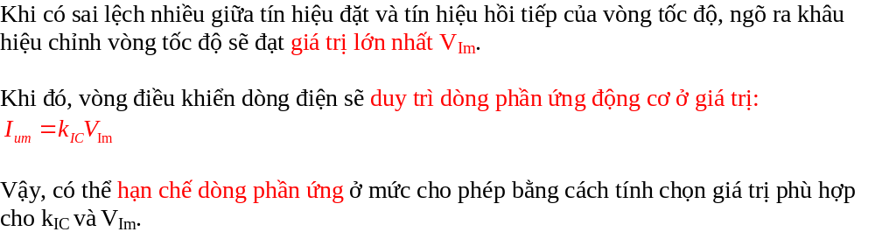
Hệ thống điều khiển vòng kín

Slide 11
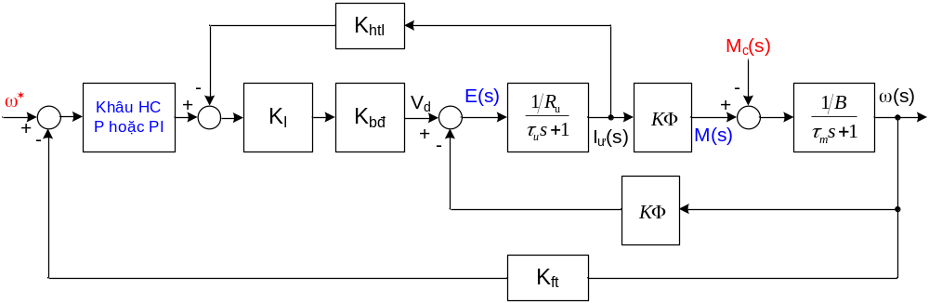
Hệ thống điều khiển vòng kín
Xét ảnh hưởng của tải lên hệ thống
Xét hệ thống với tín hiệu đặt ω*= 0 và Mc :

Slide 12
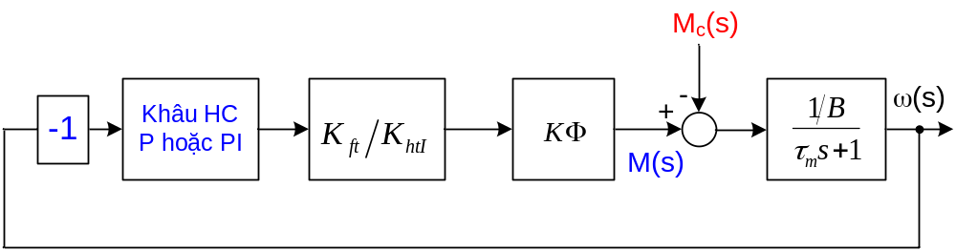
Hệ thống điều khiển vòng kín
Xét ảnh hưởng của tải lên hệ thống
Xét với tín hiệu đặt ω*= 0 và M_{c} :
Tốc độ ở ngõ ra ω(s) lúc này biểu thị độ sụt tốc của động cơ khi mang tải M_{c}

Slide 13
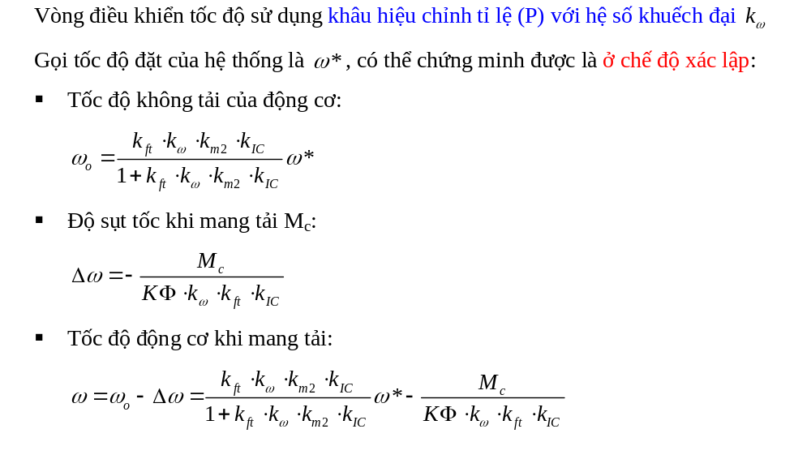
Tác dụng của khâu hiệu chỉnh P lên vòng điều khiển tốc độ

Slide 14
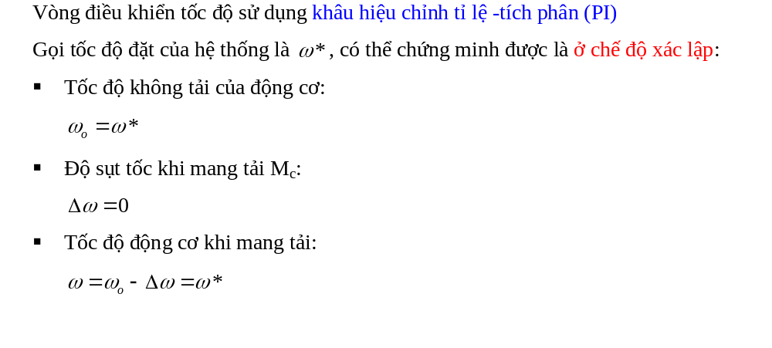
Tác dụng của khâu hiệu chỉnh PI lên vòng điều khiển tốc độ

Slide 15
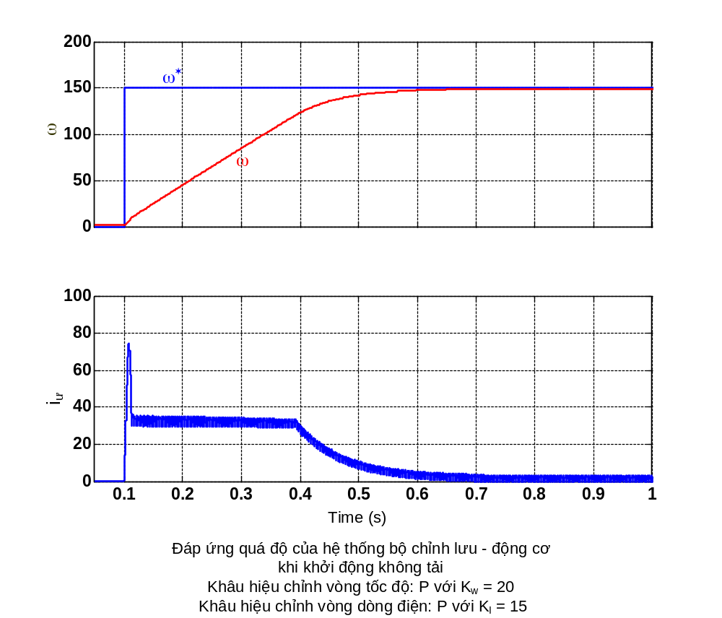
Đáp ứng của hệ thống điều khiển vòng kín
Bộ chỉnh lưu – Động cơ

Slide 16
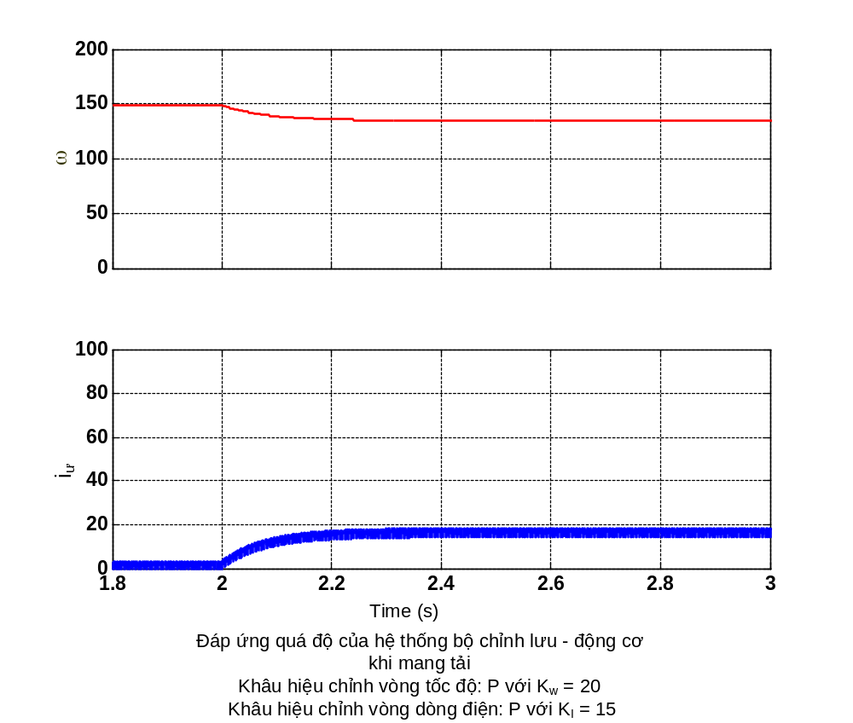
Đáp ứng của hệ thống điều khiển vòng kín
Bộ chỉnh lưu – Động cơ

Slide 17
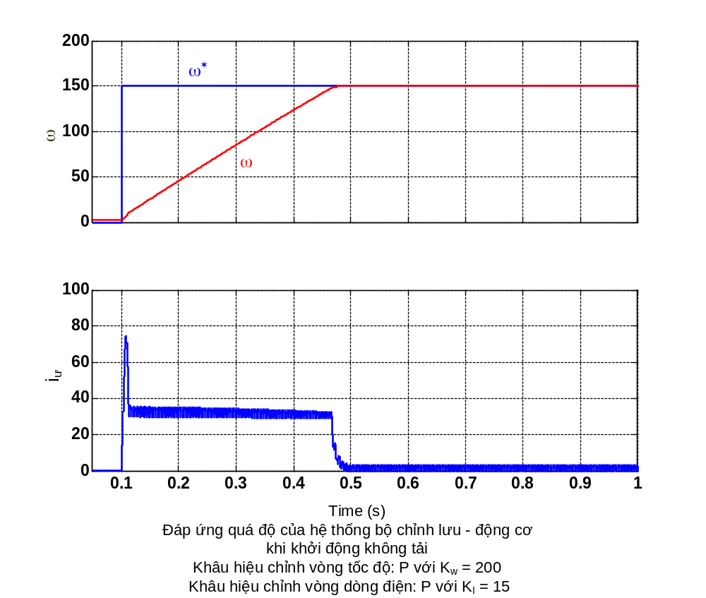
Đáp ứng của hệ thống điều khiển vòng kín
Bộ chỉnh lưu – Động cơ

Slide 18
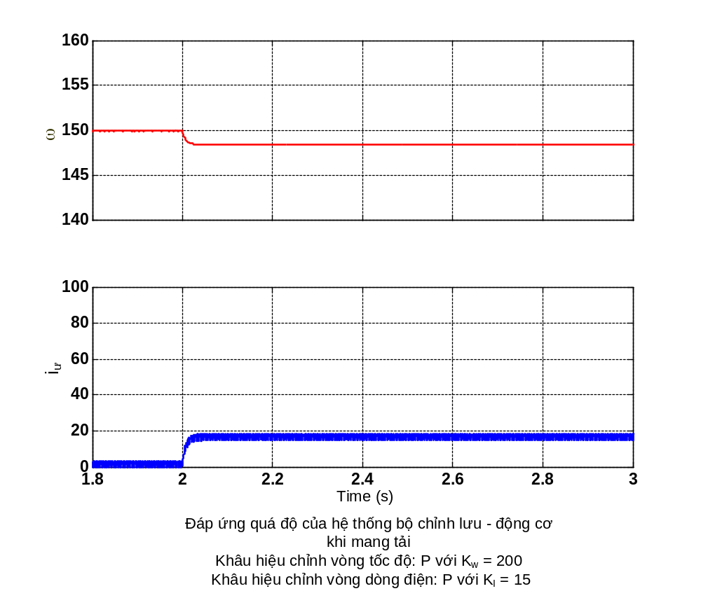
Đáp ứng của hệ thống điều khiển vòng kín
Bộ chỉnh lưu – Động cơ

Slide 19
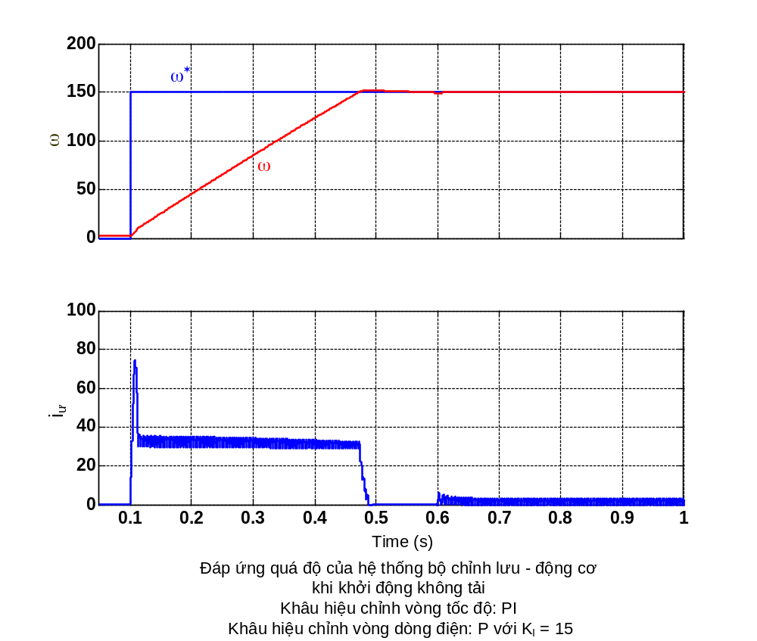
Đáp ứng của hệ thống điều khiển vòng kín
Bộ chỉnh lưu – Động cơ

Slide 20
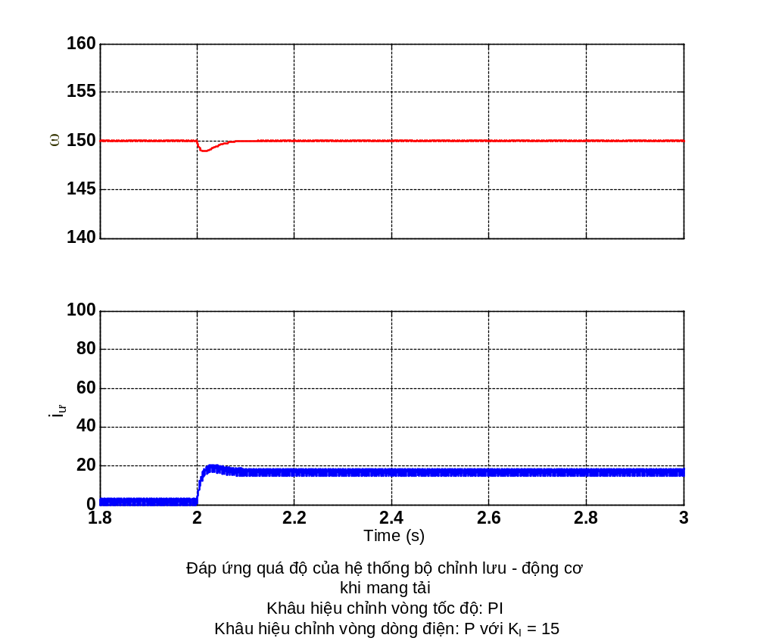
Đáp ứng của hệ thống điều khiển vòng kín
Bộ chỉnh lưu – Động cơ

Slide 21
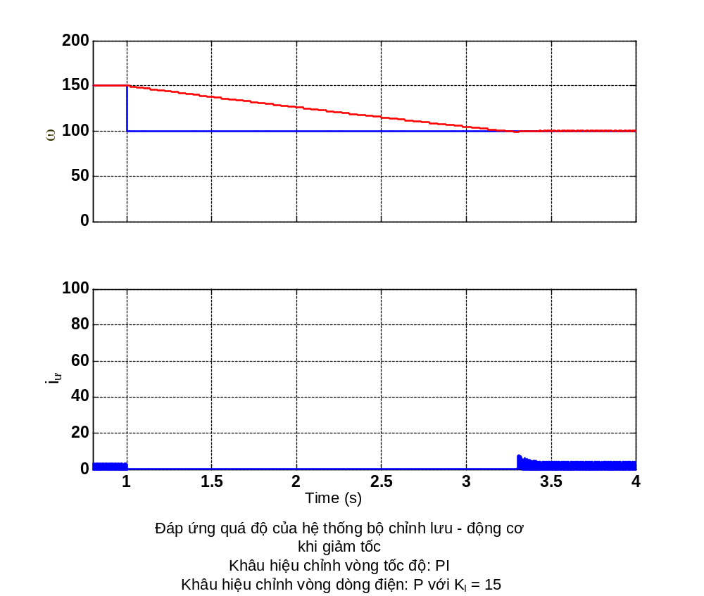
Đáp ứng của hệ thống điều khiển vòng kín
Bộ chỉnh lưu – Động cơ

Slide 22
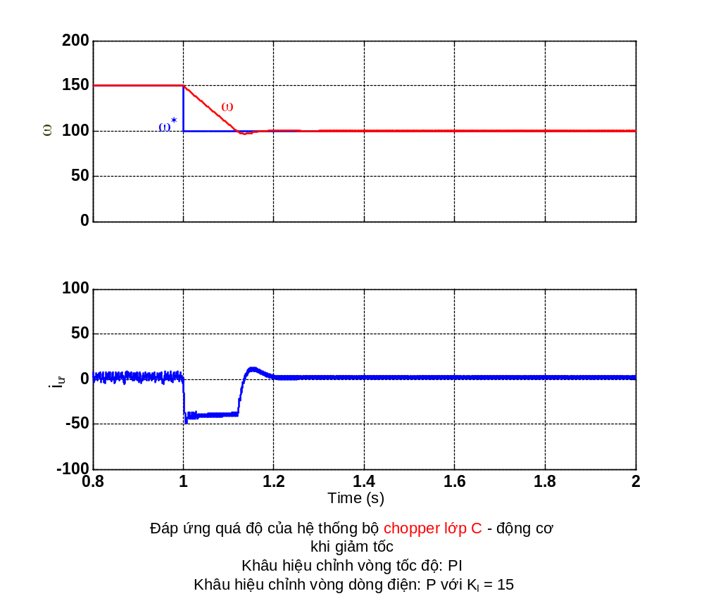
Đáp ứng của hệ thống điều khiển vòng kín
Bộ chopper – Động cơ

Slide 23
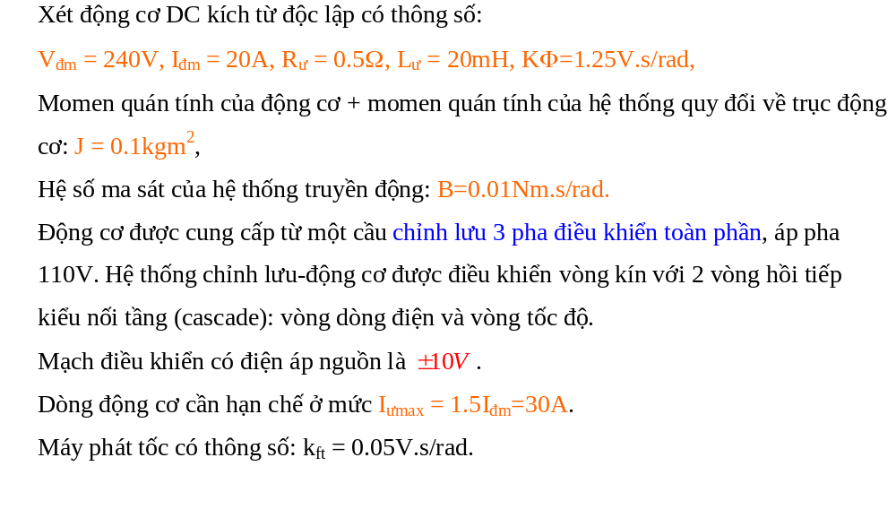
Bài tập

Slide 24
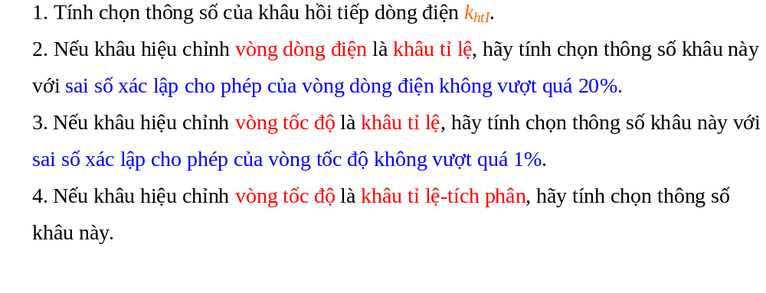
Bài tập (t-t)

